Slide 1

工作汇报
方向：智慧农场-遥感语义分割
汇报人：付嘉豪 指导老师：余银峰

Slide 2


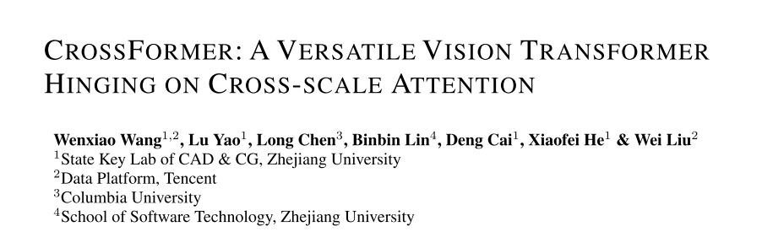
ICLR 2022

Slide 3
ICLR 2022
研究背景：
尽管Transformer在CV领域取得了不错的成就，但现有的Transformer存在一个限制其性能的缺陷，它们不能再不同尺度的feature上面构建interaction，而这种能力对于许多视觉任务来说是非常重要的。现有的Transformer没这种能力有以下两个原因：
embeddings是从equal-size中生成的，所以它们只具有单一尺度的特征，并再后续层中其规模保持不变或统一变大，因此在同一层的embedding总是equal-scale的；
在self-attention中，相邻embedding经常被组合在一起并合并，然而，在这种情况下，即使embedding同时具有小尺度和大尺度特征，合并操作也会失去每个单独embedding的小尺度(细粒度)特征，这使跨尺度注意不可用。
主要贡献：
1、提出了跨尺度嵌入层（CEL）和长短距离注意（LSDA），它们共同弥补了现有transformers无法构建跨尺度注意的缺陷。·
2、进一步提出了动态位置偏置模块（DPB），以使相对位置偏置更加灵活，即，适应可变的图像大小或组大小。
3、构建了多个不同大小的CrossFormers，并通过四个代表性视觉任务的充分实验证实了它们的有效性。

Slide 4
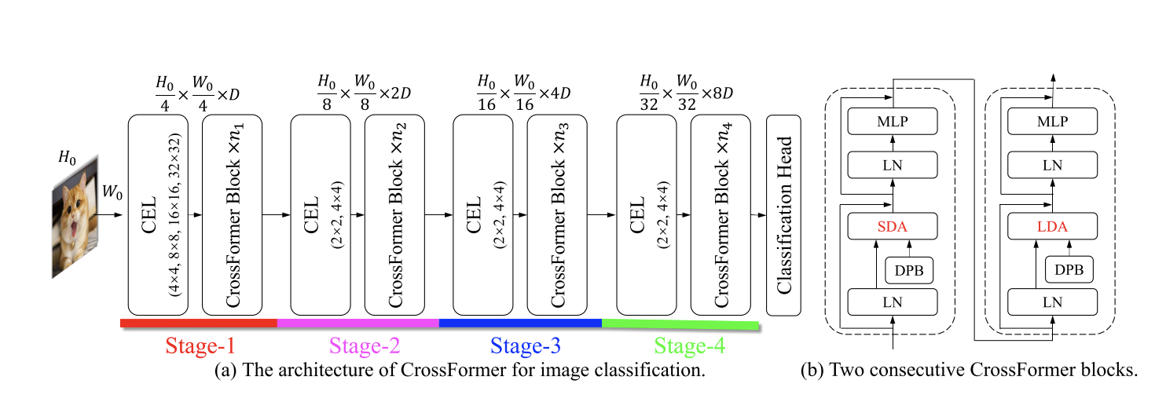
ICLR 2022
Cross-Scale Embedding Layer
CEL可以为每个stage生成input embedding，以第一个为例，它接收一幅图像作为输入，然后使用四个不同大小的卷积核对图像块进行采样。四个卷积核的步幅保持不变，在下图中我们可以看到，每四个对应的patch都有相同的中心，不同的尺度，这四个patch都会被投影并拼接成一个嵌入。对于跨尺度嵌入，一个问题是如何设置每个尺度的project dimension。由于相同维度下，大卷积比小卷积有更大的计算量，为例控制CEL的总计算量，对大卷积用较低的维度，小卷积用较高的维度，具体分配参考下图。这个方案节省了大量的计算量，但不明显影响模型的性能。

Slide 5
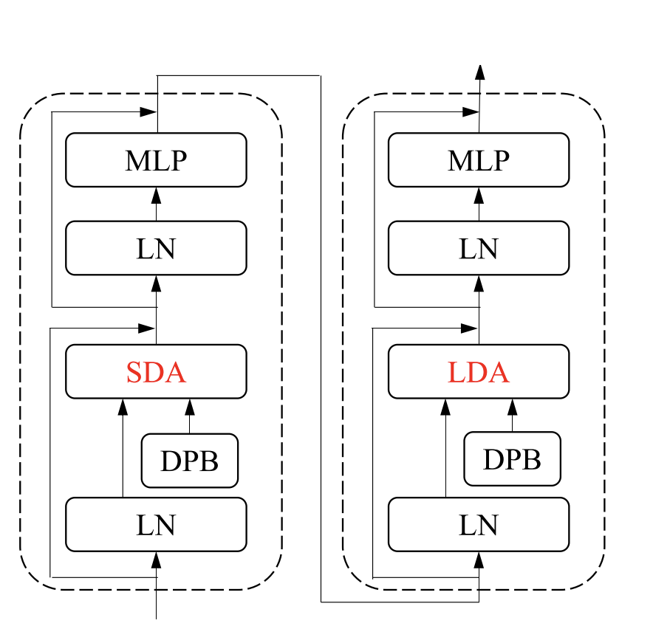
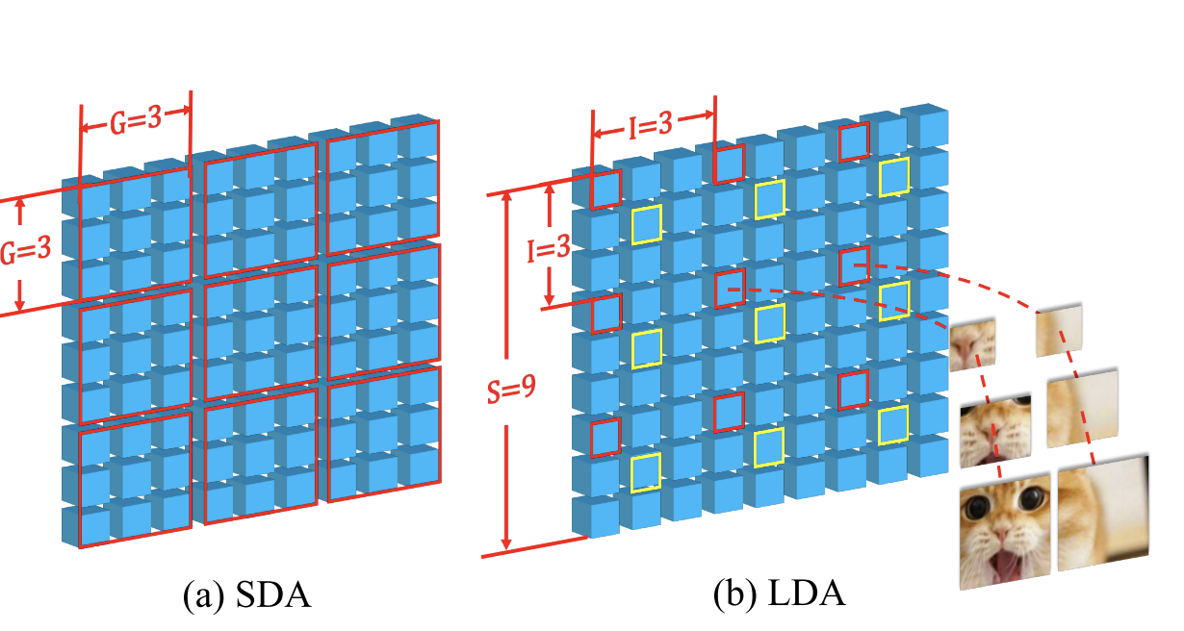
ICLR 2022
CrossFormer Block
每个CrossFormer Block由一个长短距离注意力模块(LSDA: Long Short Distance Attention)和一个多层感知机(MLP)组成，如下图。
Long Short Distance Attention
将self-attention分为两部分:短距离注意(SDA: Short Distance Attention)和长距离注意(LDA: Long Distance Attention)。对于SDA，将每个相邻的G x G embedding组合在一起，下图a为G=3的示例。对于输入尺寸为S x S的LDA，以固定的间隔I对embedding进行采样。如图b (I = 3)，所有带有红色边框的embedding都属于一组，带有黄色边框的embedding都属于另一组。LDA的组高度或宽度计算为G=S/I(即在本例中G=3)。
分组之后，SDA和LDA在每组内均采用vanilla self-attention，结果表明，自注意模块的内存/计算成本由O(S4)降低到O(S2G2)， 大多数情况下G << S。
LDA的有效性也得益于跨尺度embedding。具体来说，我们在图b中绘制了包含两个embedding的所有patches。我们可以看到，两个embedding的小尺度patches是不相邻的，所以在没有上下文的帮助下很难判断它们之间的关系。换句话说，如果只是用small-scale patches(即single-scale feature)，将很难构建这两种embedding之间的依赖关系。相反，相邻的large-scale patches提供了足够的上下文来连接这两种embedding，使得远距离的跨尺度注意更容易也更有意义。

Slide 6
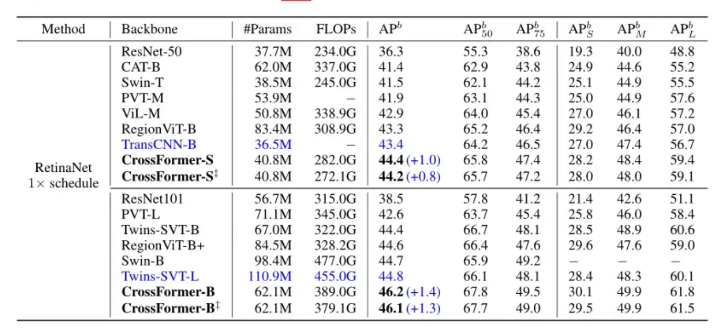
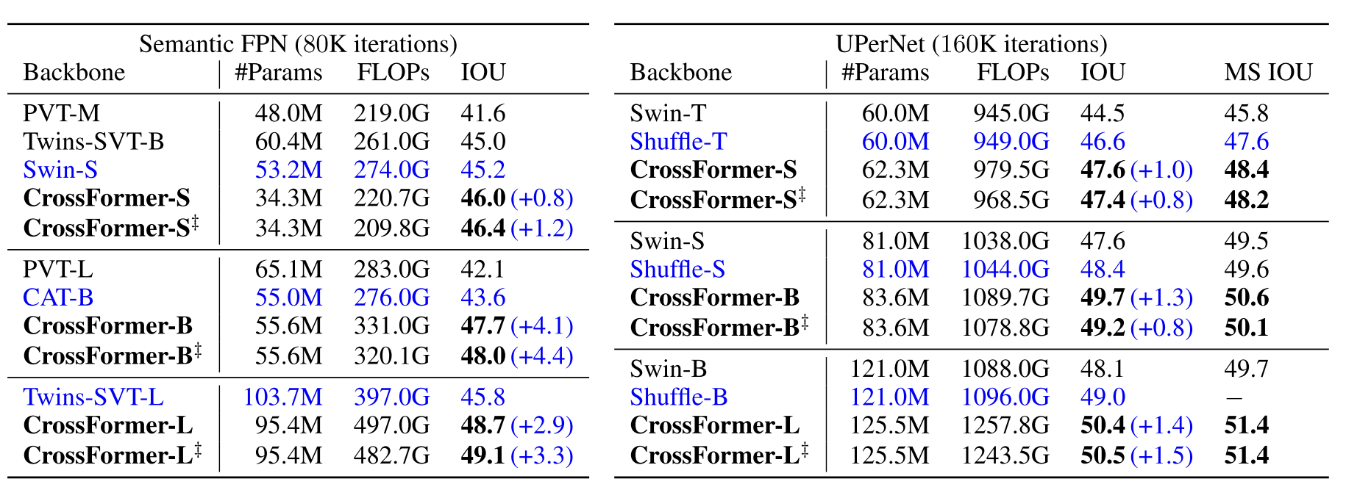
ICLR 2022
实验结果
作者在 ADE20K 数据集上进行了语义分割实验，作者的网络性能均由于其他网络。特别是在密集预测任务时，提升最大， 这意味着注意力模块中的跨尺度交互对于密集预测任务比分类任务更重要。
目标检测和实例分割，作者在 COCO2017 进行了实验，取得了最好的效果

Slide 7
ICLR 2022
实验结论
作者提出了一种新的基于 Transformer 的网络结构，即CrossFormer。它的核心组成为 CEL 和 LSDA，从而产生了交叉注意模块。同时进一步提出了一种动态位置偏差 DPB，使相对位置偏差适用于任何输入大小。大量实验表明，CrossFormer 在几个具有代表性的视觉任务上取得了优于其他最先进的 Transformer 模型的性能。特别是，CrossFormer 在目标检测和分割方面取得了巨大的改进，这表明 CEL 和 LSDA 在密集预测任务中是必不可少的。

Slide 8
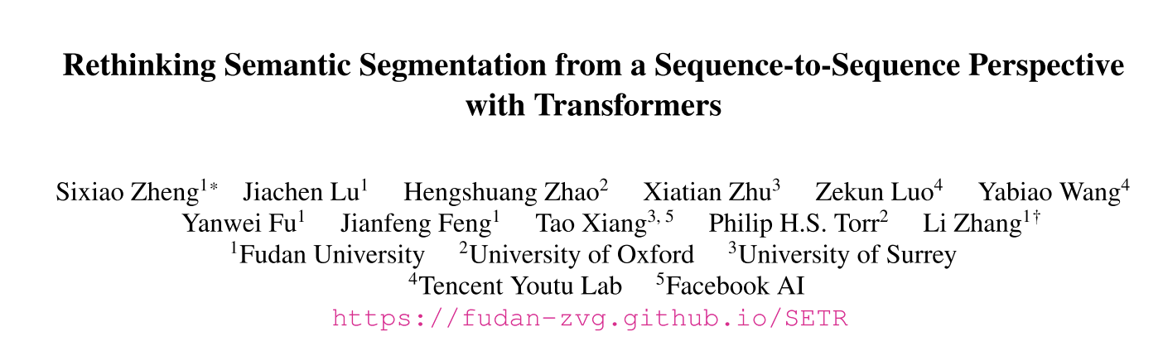
CVPR 2021
从序列到序列的角度重新思考语义分割

Slide 9
SETR
CVPR 2021
其实，对于语义分割乃至分类、检测等几大主流的视觉任务来说，近几年的工作大都是基于一个核心点出发，即如何在保证效率的同时尽可能的捕获有效的上下文信息。
主流方法主要有两种一一改造原始的卷积操作或者在网络中引入注意力机制。
1、对于改造原始的卷积操作方式主要是通过扩大感受野从而来捕获局部的上下文信息：
2、而注意力方法则更倾向于从不同维度建立长距离的依赖从而来捕获全局的上下文信息：

Slide 10
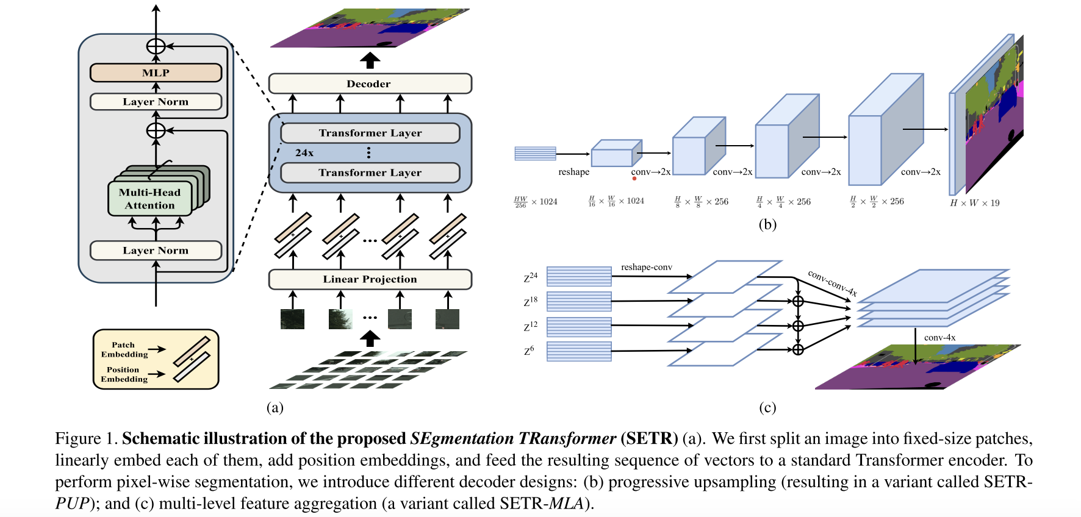
SETR
CVPR 2021

Slide 11
SETR
CVPR 2021
SETR的一个特色在于解码器的设计。将2D的编码器输出向量转换3D特征图之后，论文中给SETR设计了三种解码器上采样方法。
关于解码器，作者这里给出了三种结构。为了进行最终的像素级分割，我们需要将其reshape成原始的空间分辨率。
（1）Naiveupsampling：第一种上采样方法比较朴素，作者这里给出的是利用一个2层的网络，即"1*1卷积+syncBN+ReLU+1*1卷积”，然后直接双线性上采样回原图分辨率。

Slide 12
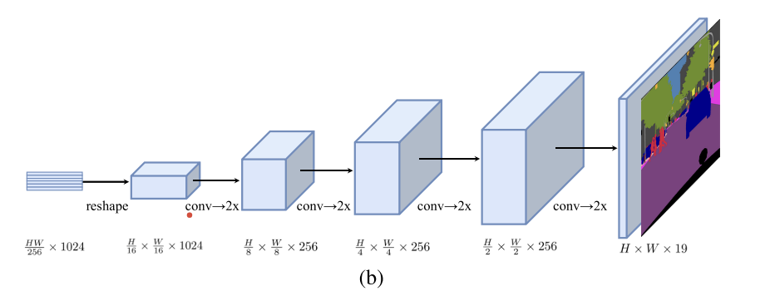
SETR
CVPR 2021
（2）Progressive UPsampling（PUP）：第二种方式是采用渐进式上采样。为了避免引入过度的噪声，同时避免adversarial对抗效应的影响（其实就是边缘会出现锯齿状），作者避免一步上采样，而是逐步的2倍上采样回去，类似于U-Net的操作；

Slide 13
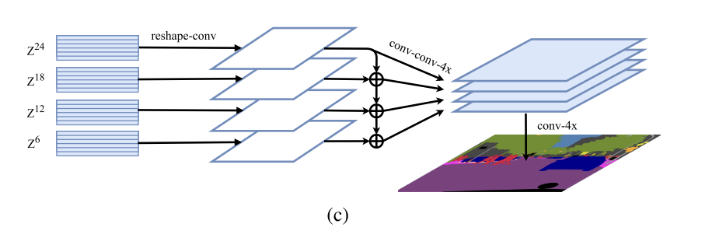
SETR
CVPR 2021
（3）Multi-LevelfeatureAggregation（MLA）：第三种上采样方式是采用基于金字塔特征融合策略的多层级特征聚合。当然， 这里并非严格的金字塔融合，毕竟TF每一层的输出特征图分辨率都是相同的。具体地，每隔6层抽取一个输出 特征，将将其reshape成H/16×W/16xC，然后分别经过一个3层（1×1+3×3+3×3）的网络，其中第1层和第3层 的特征图通道数为原始的一半，即输出维度是H/16×W/16×C/4，随后对其进行4倍的双线性上采样操作，因 此输出维度为H/4×W/4×C/4。为了增强不同层特征之间的交互，采用了自顶向下逐层融合（element-wise addtion）的策略，同时在每一层的融合后面外接一个3x3的卷积操作。最后，再将顶层特征图以及三层融合 后的输出层特征分别按通道维度进行拼接级联，然后直接4倍双线性上采样回去，最终的输出维度为HxWxC，这里还需要接个根据类别数进行转换输出。

Slide 14
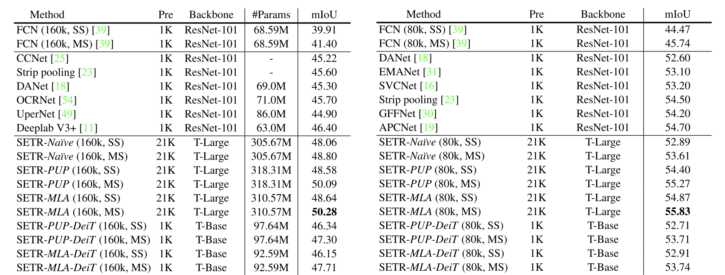
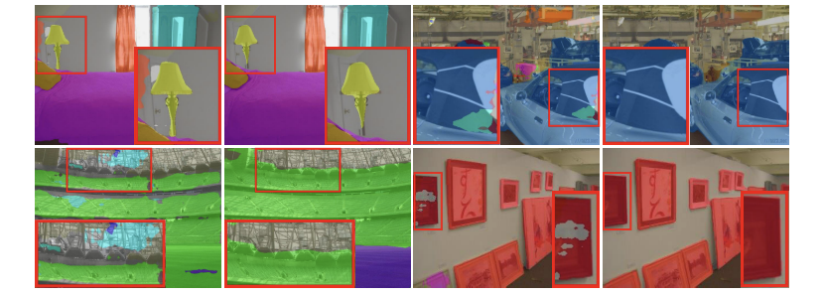
SETR
CVPR 2021
图2是SETR在ADE20K数据集上的分割效果，左侧列为FCN分割效果，右侧列为SETR的分割效果。可以看到，SETR分割效果要明显优于FCN

Slide 15
CVPR 2021
结论：
（1）为基于FCN/UNet等CNN分割模型的语义分割提供了不同的思路，即基于序列的图像分割视角。Transtormer作为这种序列模型的一个实现实例，SETR充分的探索了ViT的分割能。
（2）设计了三种不同的解码器上采样方法，深入探索了不同的上采样设计的像素恢复效果。
（3）实验证明了基于Transformer的语义分割能够学习到超过FCN等CNN结构的语义表征。
但SETR也有诸多不足。跟ViT一样，SETR要取得好的结果，对预训练和数据集大小都有较大的依赖性。

Slide 16
非常感谢您的阅览
Thank you very much for your reading.

